Slide 1
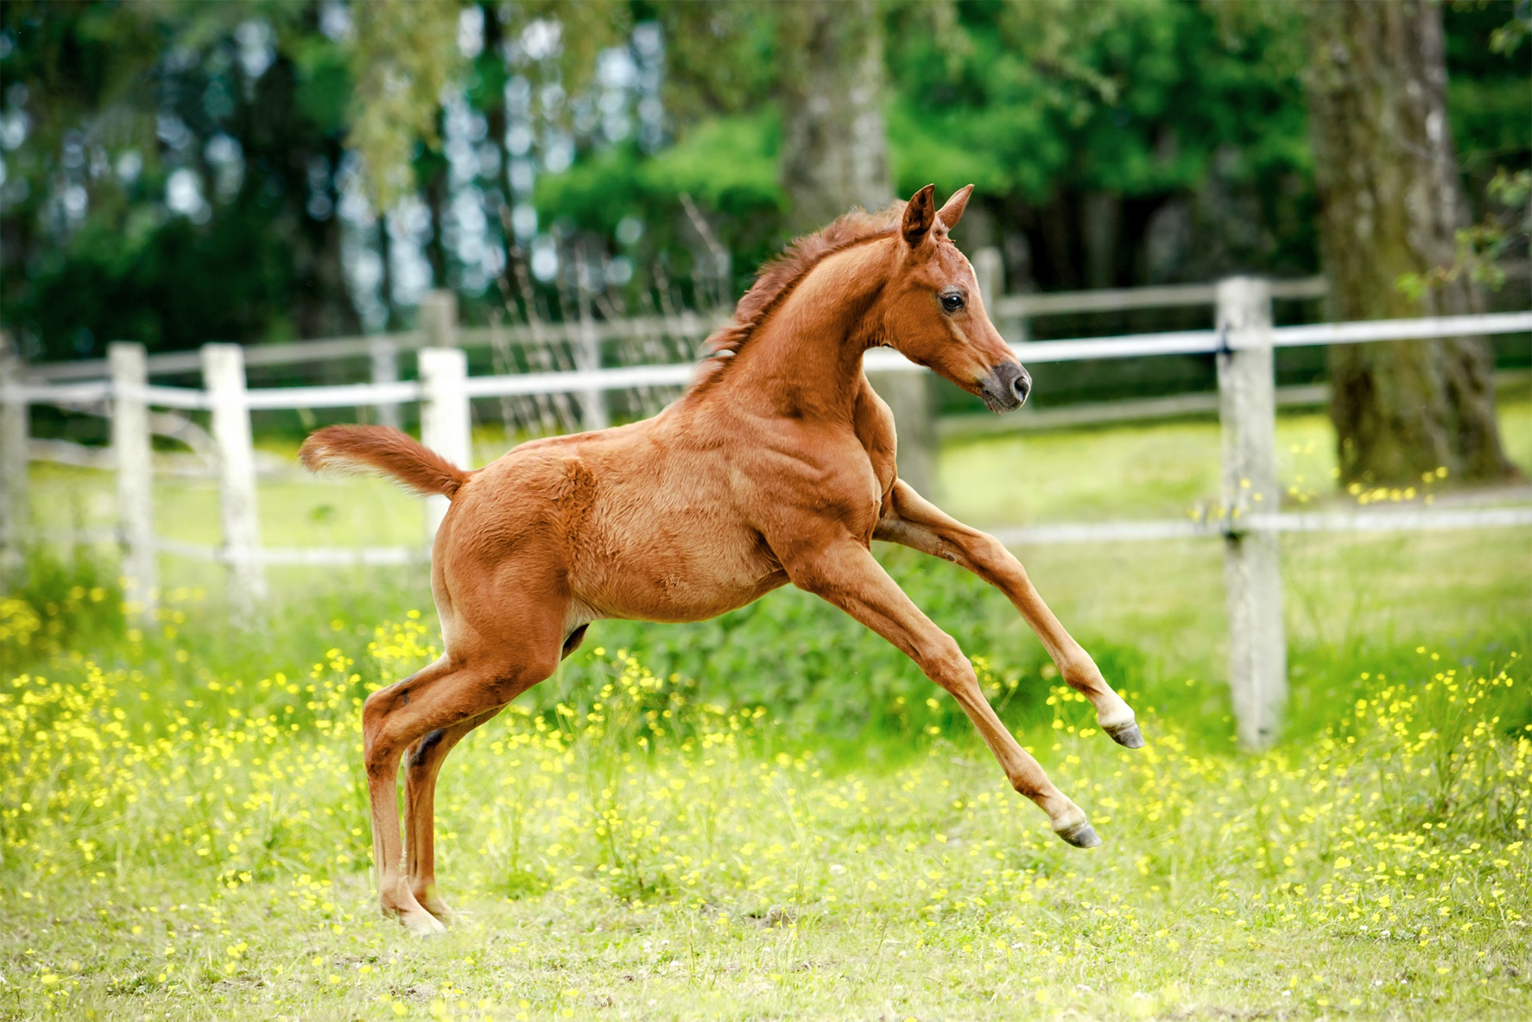
Особенности кормления жеребят

Slide 2
Вопросы лекции:
Кормление жеребят-сосунов
Кормление жеребят-отъемышей
Кормление молодняка от 1 года до 2 лет

Slide 3
Вопрос 1. Кормление жеребят-сосунов
Кормление жеребят организуют таким образом, чтобы сохранить весь родившийся молодняк и вырастить хорошую лошадь с наименьшими затратами. Продолжительность выращивания составляет в среднем 5 лет.

Slide 4
Кормление жеребят-сосунов
Живая масса жеребят к 6-месячному возрасту составляет половину живой массы взрослой лошади. В подсосный период суточный прирост жеребят верховых и рысистых пород около 700-800 г, тяжеловозных — 1300-1600 г.

Slide 5
Кормление жеребят-сосунов
Очень важно, чтобы новорожденный жеребенок получил молозиво матери. Жеребята вначале сосут матерей очень часто — 40 раз в сутки по 2-3 мин, затем каждый час, поэтому жеребенок должен постоянно находиться с матерью.

Slide 6
Кормление жеребят-сосунов
К молоку приучают постепенно с небольшого количества и доводят до 2-3 л в сутки. Выпаивают сначала из сосковых поилок, а затем из ведра.
С 1,5-месячного возраста жеребят постепенно приучают к концентрированным кормам.

Slide 7
Вопрос 2. Кормление жеребят-отъемышей (от 6 мес до 1 года).
Отъем жеребят обычно приходится на конец летнего содержания. К годовалому возрасту живая масса жеребят при полноценном кормлении у рысистых и верховых пород достигает 300-350 кг, у тяжеловозных — 450-550 кг. В этот период в 1 ЭКЕ рациона должно содержаться не менее 10,0 МДж обменной энергии, 105-120 г переваримого протеина, 7,3-9,9 г лизина (0,75 % от сухого вещества рациона в возрасте 6-9 мес, 0,6 % — в возрасте 9-12 мес), 7,6-8,9 г кальция, 5,5-6,3 г фосфора, 7,3-8,7 мг каротина в зависимости от породы и определенное количество витаминов и микроэлементов. Нормы питательных веществ для жеребчиков на 10 % выше, чем для кобылок.

